Slide 1
CIOFS-FP
IL RAPPORTO CON LE IMPRESE:
LUCI, OMBRE E PROSPETTIVE
Claudio Gentili
Hotel Caravel
Roma , 4 Luglio 2019

Slide 2
GLI IMPRENDITORI PER L’ORIENTAMENTO
COME SI SCEGLIE LA SCUOLA PIU’ ADATTA?
LA SCUOLA DEVE PREPARARE AL LAVORO O DEVE COSTRUIRE LA PERSONA?
COME AIUTARE LA SCUOLA AD ADEGUARSI AI CAMBIAMENTI ECONOMICI?
COME RACCONTARE L’IMPRESA AI MILLENNIALS (NATI TRA L’80 E IL 2000), ALLA GENERAZIONE Z (NATI TRA IL 2000 E IL 2010) E ALLA GENERAZIONE ALPHA (NATI DOPO IL 2010)?

Slide 3
I GIOVANI SONO DISOCCUPATI MA LE IMPRESE NON TROVANO I TECNICI CHE CERCANO
PERCHE’?

Slide 4
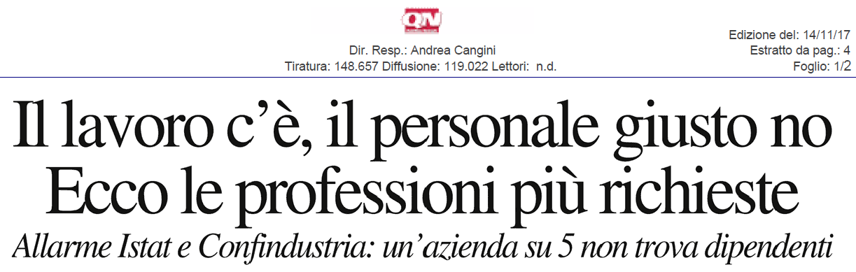
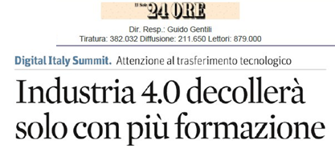
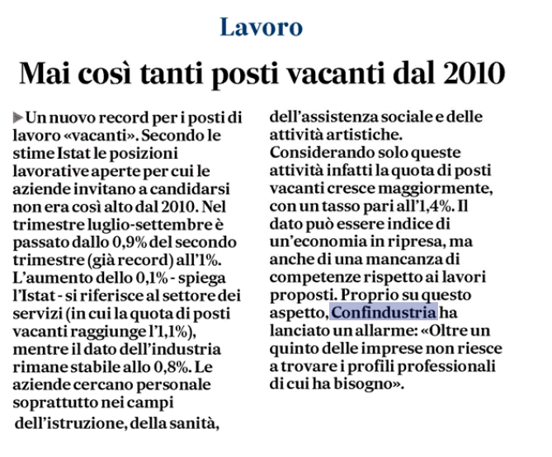
  L’emergenza orientamento

Slide 5





Il Fabbisogno nei prossimi 5 anni
TOTALE: 272 MILA PROFESSIONALITA’ IN 5 SETTORI CHIAVE
Settore | N° addetti - fabbisogno | Laurea | Diploma
Meccanico | 93.550 | 21.050 | 37.610
Alimentare | 49.000 | 3.600 | 13.300
Tessile | 47.500 | 3.250 | 16.350
Chimico | 5.000 | 2.300 | 1.670
ICT | 77.000 | 35.600 | 33.000

Slide 6
Lo strabismo italiano
L’impresa raddoppia i tecnici, la scuola li dimezza
LA SCUOLA ITALIANA PRODUCE MENO TECNICI
Il sorpasso dei Licei sugli Istituti Tecnici
Fonte: Elaborazione Area Innovazione ed Education Confindustria su dati Istat e MIUR
L’IMPRESA ITALIANA ASSUME PIÙ TECNICI
Il Confronto con la Germania
Fonte: Elaborazione Area Innovazione ed Education Confindustria su dati Istat e MIUR

Slide 7
In Italia pochi studenti scelgono il Vocational Education And Training
(% studenti iscritti alla scuola superiore di II grado)
Percorsi professionalizzanti basati su sistema duale scuola-lavoro
Percorsi Professionalizzanti
Percorsi professionalizzanti
Fonte: Confindustria Education su dati OCSE

Slide 8
Transizione scuola-lavoro in Europa
Da 2 a 4 mesi:
Sistemi VET-oriented
Da 10 a 12 mesi:
Sistemi No VET-oriented
Germany
Austria
Finland
Denmark
Netherlands
United Kingdom
Italy
Greece
Spain
Portugal
Bulgaria
Romania
VET and NO VET
Media UE: 8 mesi

Slide 9
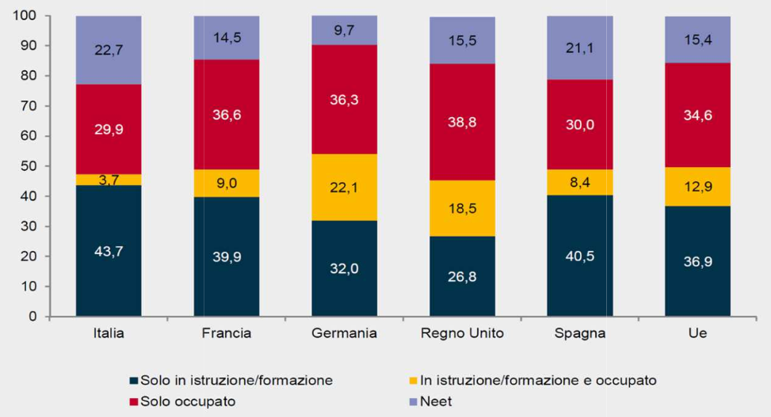
Condizioni dei giovani in Europa
(15-29 anni)

Slide 10




Disoccupazione e Alternanza
ITALIA
GERMANIA
28,4%
Disoccupazione
giovanile
(15-29 anni)
6,5%
GIOVANI CHE
STUDIANO
E LAVORANO
(apprendistato)
3,7%
22,5%
Fonte: Eurostat

Slide 11
CHE FARE?
E’ NECESSARIO UN ORIENTAMENTO EFFICACE

Slide 12
Un Orientamento efficace (1/2)
Partire dai bisogni delle imprese (parlando il linguaggio dei giovani e usando i Social):
  sistema territoriale di monitoraggio del fabbisogno di competenze (che coinvolga scuole, Camere di Commercio, agenzie pubbliche e private che operano nel mercato del lavoro, associazioni datoriali);
  favorire le iscrizioni agli Istituti tecnici e professionali dei settori produttivi del manifatturiero;
  far conoscere gli ITS e le loro opportunità;
  orientare i giovani verso la ricerca industriale (dottorati industriali e l’inserimento dei PhD in azienda).
dai MASTERCHEF ai MASTERTECH

Slide 13
Un Orientamento efficace (2/2)
L’albero dell’Orientamento:
  1) ATTITUDINI: Caratteristiche attitudinali necessarie per l’acquisizione di determinate competenze;
  2) COMPETENZE: L’analisi delle competenze che servono alle imprese per ciascun settore;
  3) DATI FABBISOGNO: I dati sui fabbisogni di professionalità dei prossimi anni (per settore, provincia, figura ricercata). I dati sulle professioni del futuro;
  4) OFFERTA FORMATIVA: Le scuole, i centri di formazione, gli ITS che rispondono a questi fabbisogni;
  5) IMPRESE: Le associazioni industriali che possono indicare quali imprese assumono.
dai MASTERCHEF ai MASTERTECH

Slide 14
Come scegliere…
Il Fabbisogno
Di quante persone avranno bisogno le nostre imprese nei prossimi 5 anni? In che settori? Con che titoli di studio?
I lavori
Che tipologia di lavori offre questo settore? Cosa comportano?
Le competenze
Cosa bisogna saper fare per lavorare in questo settore?
Le attitudini
Quali interessi, aspirazioni sono in linea con i lavori offerti in questo settore?
L’offerta formativa
Quali scuole o università preparano per questi lavori?

Slide 15
DUE ESEMPI:
PROGETTO ORIENTAMENTO CONFINDUSTRIA (JOB&ORIENTA)
WOLLOYBI BRESCIA

Slide 16
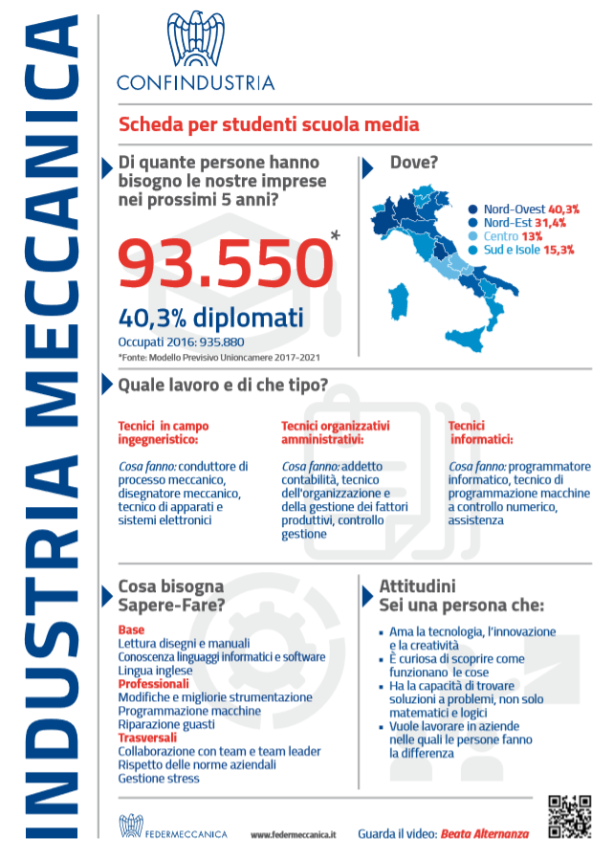
PROGETTO ORIENTAMENTO CONFINDUSTRIA (JOB&ORIENTA)

Slide 17
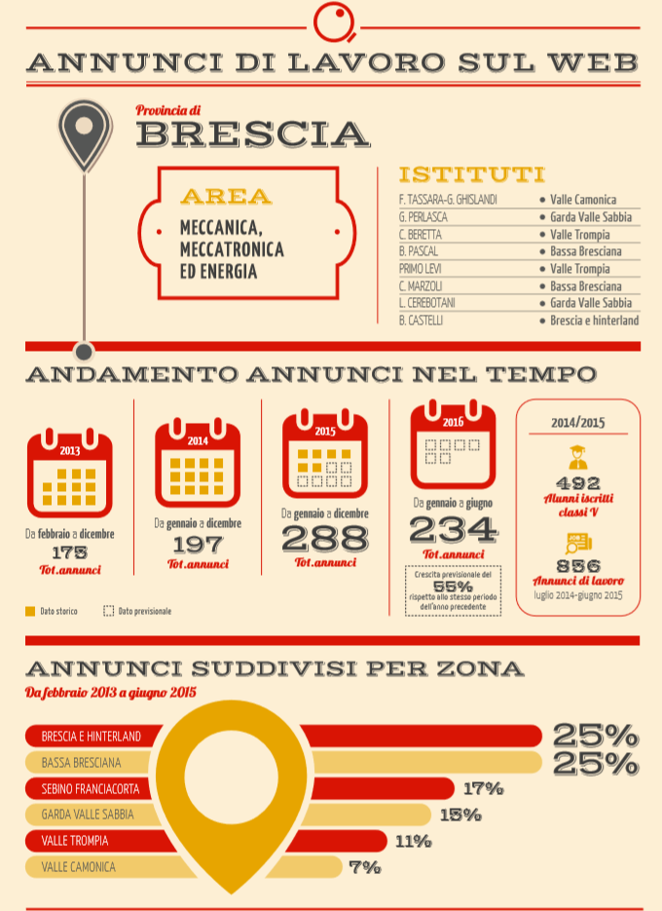
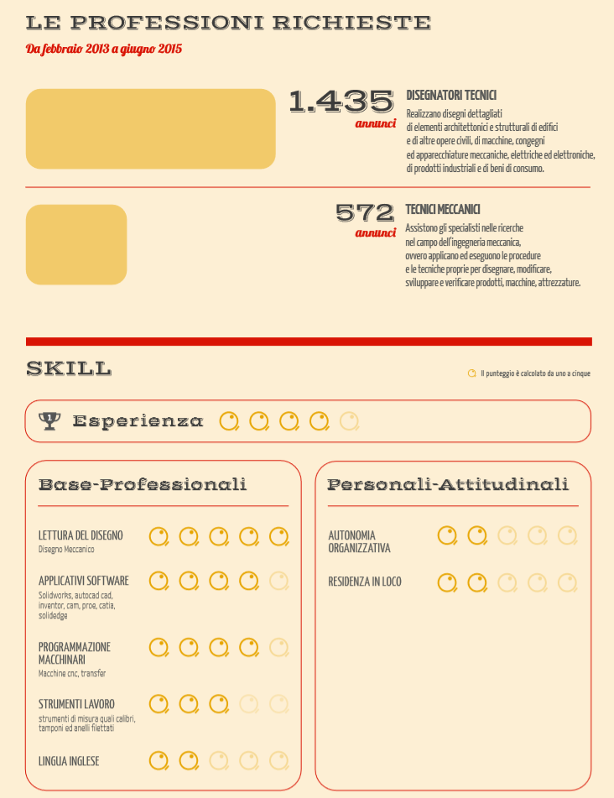
WOLLOYBI BRESCIA

Slide 18
NON SOLO I LICEI: PERCHE’ SCEGLIERE LA FORMAZIONE PROFESSIONALE?

Slide 19
PERCHE’ LA FORMAZIONE PROFESSIONALE
  COMPETITIVITA’
    asse portante basato sulle competenze e professionalità necessarie per la struttura produttiva del nostro Paese
  APPROCCIO PRAGMATICO
    I giovani che frequentano la formazione professionale hanno un approccio pragmatico
  INNOVAZIONE
    La FP è naturale palestra dell’apertura culturale ed applicativa dell’innovazione
  UNA RISPOSTA AL JOB MISMATCH
    la difficoltà a reperire figure professionali adeguate costituisce, oggi, uno dei principali vincoli alle potenzialità di sviluppo delle imprese del nostro Paese

Slide 20
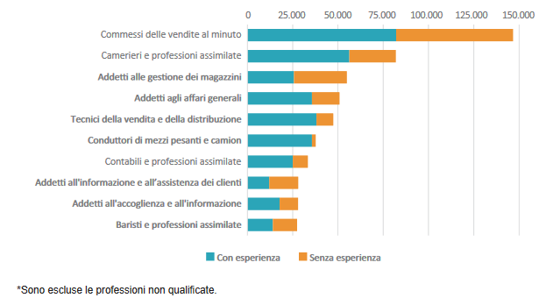
Gli sbocchi occupazionali
FONTE: Sistema Informativo Excelsior 2017

Slide 21
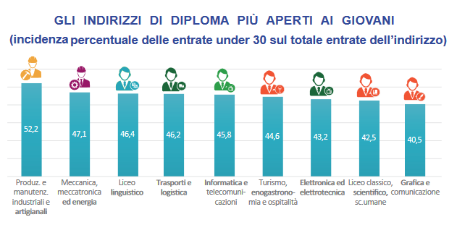
I SETTORI TROVA LAVORO
FONTE: Sistema Informativo Excelsior 2017

Slide 22
GLI ITS: QUESTI SCONOSCIUTI...

Slide 23

Gli ITS
Gli ITS sono scuole di eccellenza ad alta specializzazione tecnologica attive nelle aree prioritarie per lo sviluppo economico e la competitività del paese.
Il 30% dei corsi si svolge in azienda;
Il 50% dei docenti proviene dal mondo del lavoro;
Il titolo può essere conseguito anche in apprendistato.

Slide 24

Diplomati e Occupati
L’81,1% dei diplomati è occupato.
Il 90,2% degli occupati ha un lavoro coerente con il titolo di studio conseguito.
Il 46,8% degli occupati ha un contratto a tempo indeterminato, il 53,2% a tempo determinato.
Si tratta di trend in crescita.
FONTE: Monitoraggio MIUR sui percorsi ITS

Slide 25
Gli ambiti tecnologici
Mobilità sostenibile
Nuove tecnologie per la vita
Tecnologie delle informazioni e della comunicazione
Tecnologie innovative per i beni e le attività culturali – Turismo
Efficienza Energetica
Nuove Tecnologie per il Made in Italy
Servizi alle Imprese
Sistema Agroalimentare
Sistema Casa
Sistema Meccanica
Sistema Moda

Slide 26
FORMAZIONE 4.0

Slide 27
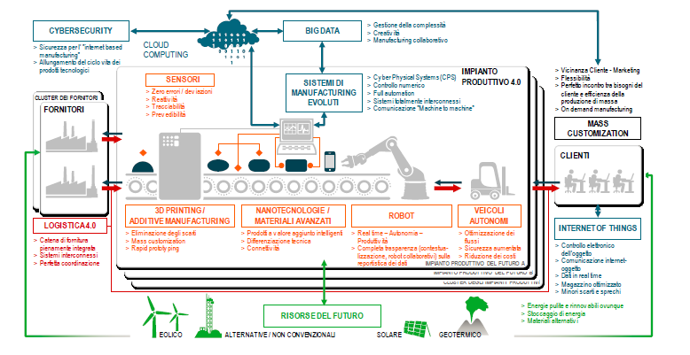
  La nuova fabbrica 4.0

Slide 28
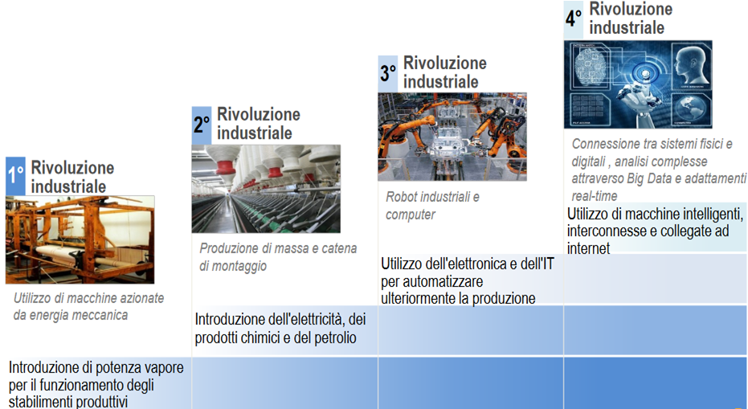
Verso Industry 4.0
Fine 18°secolo
Inizio 20°secolo
Primi anni ‘70
Oggi e nel prossimo futuro

Slide 29
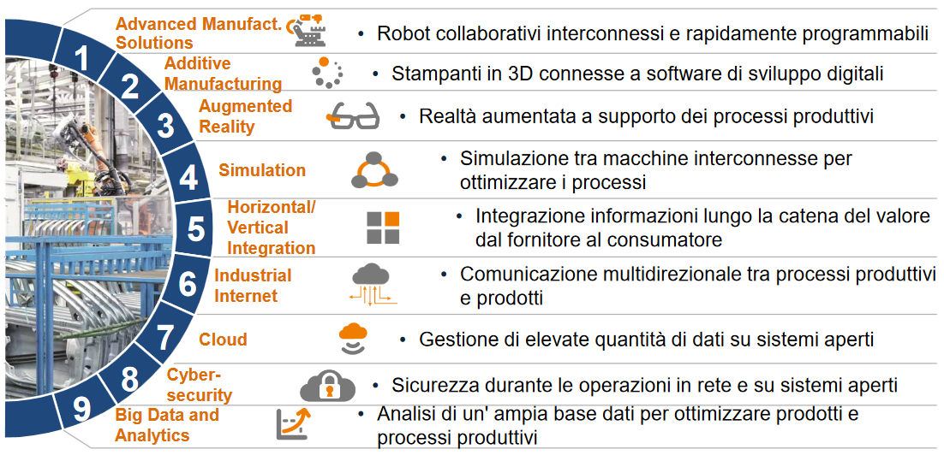
Le tecnologie abilitanti

Slide 30
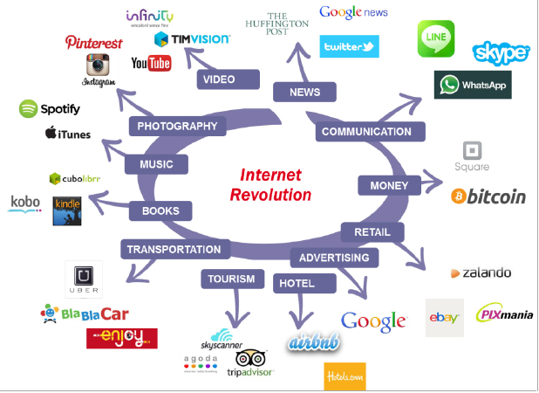
… in tutti i settori

Slide 31

Le top skills che interessano alle imprese
Problem Solving;
Critical Thinking;
Creativity;
People Management;
Team Working;
6. Emotional Intelligence;
7. Judgement and Decision Making;
8. Service Orientation;
9. Negotiation;
10. Cognitive Flexibility.

Slide 32
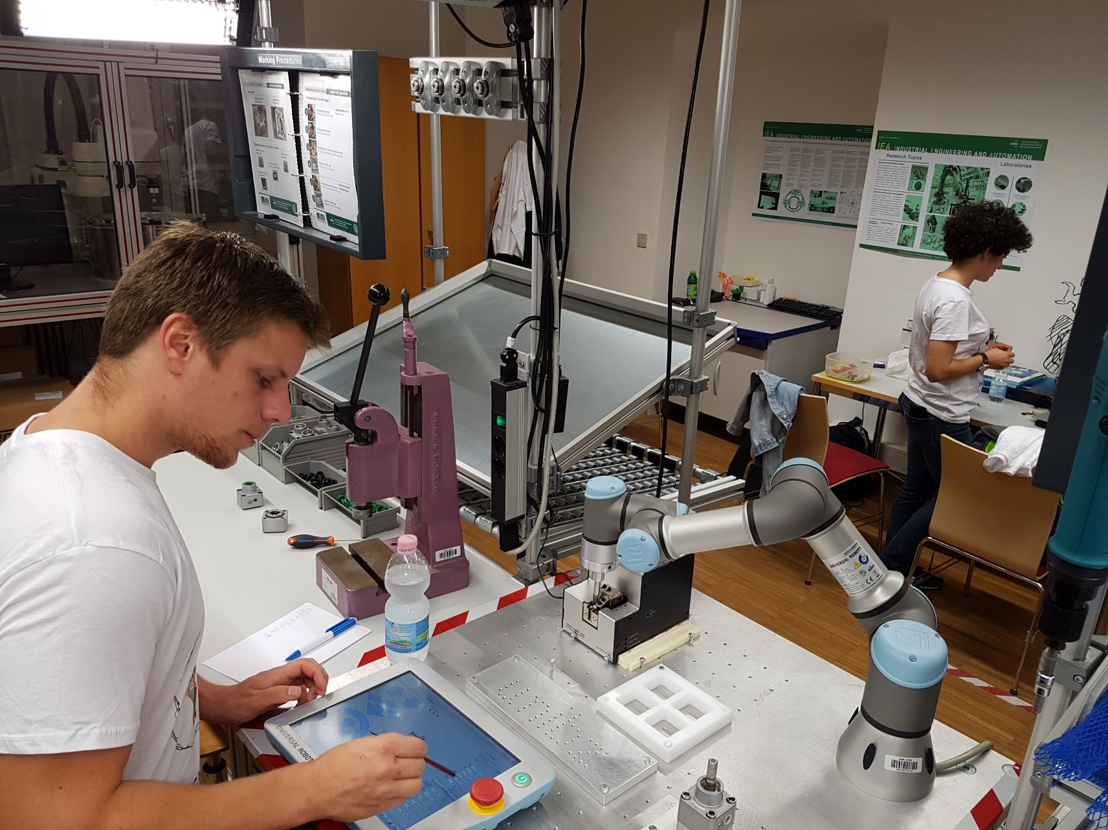
Industria 4.0 richiede competenze interdisciplinari e "hands on learning"
Scienze Industriali Cognitive, reti distribuite di sensori/attuatori, comunicazione interagente, applicazione di swarm intelligence
Robotica, con aspetti fondamentali quali robot cooperativi e “soft-automation”
L’interdisciplinarità si estende attraverso la classica meccanica e le tecnologie di automazione industriale fino ai campi della meccatronica, elettrotecnica, elettronica e informatica
Additive Manufacturing & Rapid Prototyping
Bionica: percezione, cognizione e comportamento simile all´umano
Hands on learning: learning factories, remote laboratories

Slide 33

Non esiste vento favorevole per il marinaio che non sa dove andare.
Seneca

